Slide 1
第五章 以太坊 ——账户及数据结构
授课教师：侯璐
北京邮电大学

Slide 2
本章内容
5.1 以太坊简介
5.2 以太坊基本架构及原理
5.3 以太坊账户模型与转账
5.4 以太坊数据结构及存储
以太坊的诞生
以太坊与比特币对比
以太坊的特色与应用

Slide 3
以太坊简介
第一个支持智能合约的区块链系统
使用Ether作为加密数字货币
生态社区最活跃的区块链系统
超过30,000个github开源项目
超过 3000 个基于以太坊的 Dapp
…

Slide 4
以太坊的诞生与发展
2015 年 7 月
Frontier阶段
仅开发者测试使用
Homestead阶段
提供图形界面，提升安全性和平稳性
Metropolis阶段
在智能合约执行性能、以太坊经济政策等方面进行了优化
Serenity阶段
将共识机制从工作量证明(Proof of Work，简称 PoW)转向 PoS，使持币者也能有一定的决定权
2016 年 3 月
2017 年 10 月
2022年9月
2026年

Slide 5
以太坊与比特币对比
技术
支持智能合约
性能
增加叔块奖励，减少出块时间
Ethash共识机制
社区
更加活跃的社区
超过35k的开源项目
社区
更活跃的社区讨论
性能
更先进的奖励机制
技术
对智能合约的支持

Slide 6
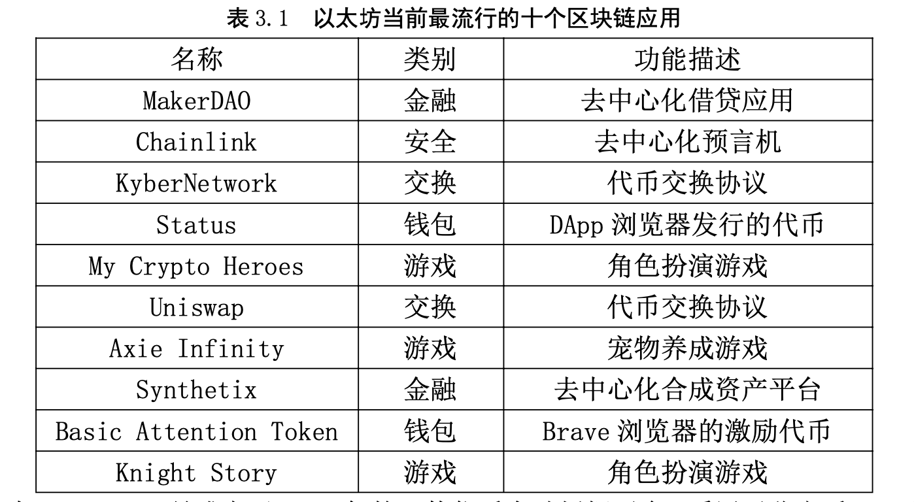
以太坊特色与应用
溯源存证
数字资产发行和流通
数据共享
…

Slide 7
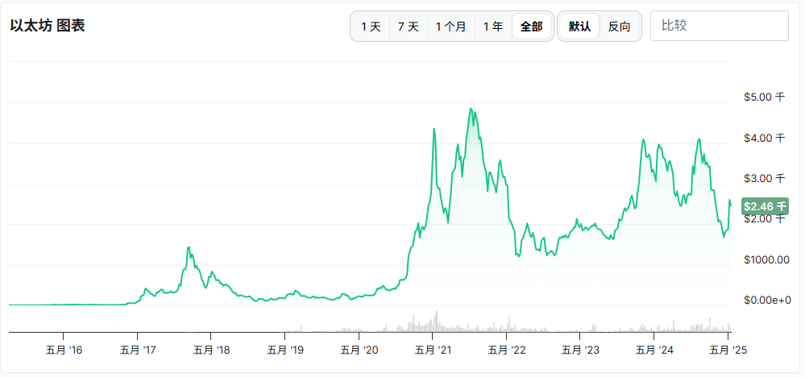
以太坊现状

Slide 8
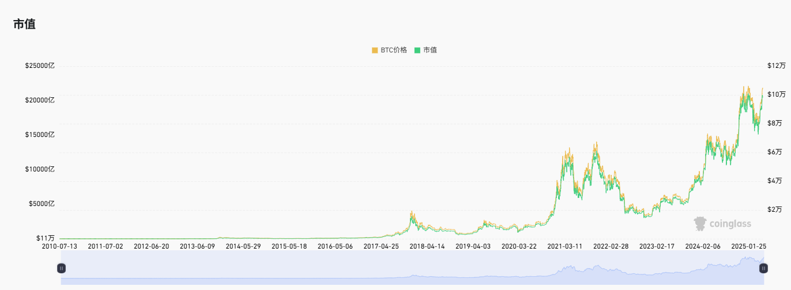
比特币对比

Slide 9
本章内容
5.1 以太坊简介
5.2 以太坊基本架构及原理
5.3 以太坊账户模型与转账
5.4 以太坊数据结构及存储

Slide 10
以太坊基本架构及原理
定义
以太坊状态
所有以太坊账户
账户余额
智能合约代码
智能合约状态
状态转移
在区块N执行前状态为S，经过区块N的交易进行状态转换后，转换为状态S'，再经过区块N+1的转换后，转换为状态S''

Slide 11
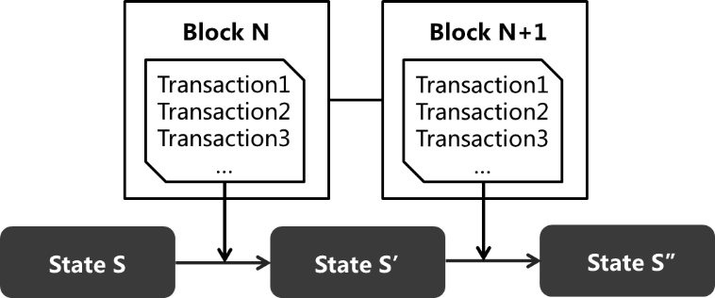
以太坊基本架构及原理
以太坊状态转移
智能合约：作用于该状态机转换的代码
以太坊虚拟机（Ethereum Virtual Machine，简称EVM）：执行状态转换代码的虚拟机
账户
余额
智能合约代码
智能合约状态
以太坊中的状态转换模型示意图

Slide 12
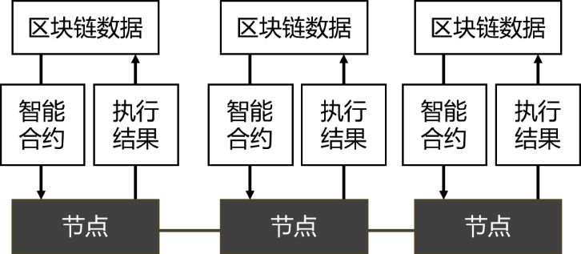
以太坊简易架构图
定义
区块链数据
以太坊区块链，状态数据，收据数据等
智能合约
存储在以太坊上的一段代码
节点
保存有区块链数据的节点
每个节点独立的维护区块链数据
节点间采用共识机制达成共识，维护全网的状态一致

Slide 13
以太坊基本架构及原理
以太坊状态转移模型的共识问题
相比比特币的UTXO模型，状态转换模型虽然使得智能合约的各种变量存储、传参等变得更加灵活，但也带来了多方共识上的困难，如发生分叉时的处理
在以太坊的状态转换模型中，如果发生分叉，需要回到分叉时的状态，重新验证另一条分支上的区块
以太坊状态的存储采用了一种独立于区块链存在的树形结构，该状态树结构的树根登记在区块中，记为stateRoot，从而使得状态能够在全网得到共识确认，并在分叉时能够快速回滚。

Slide 14
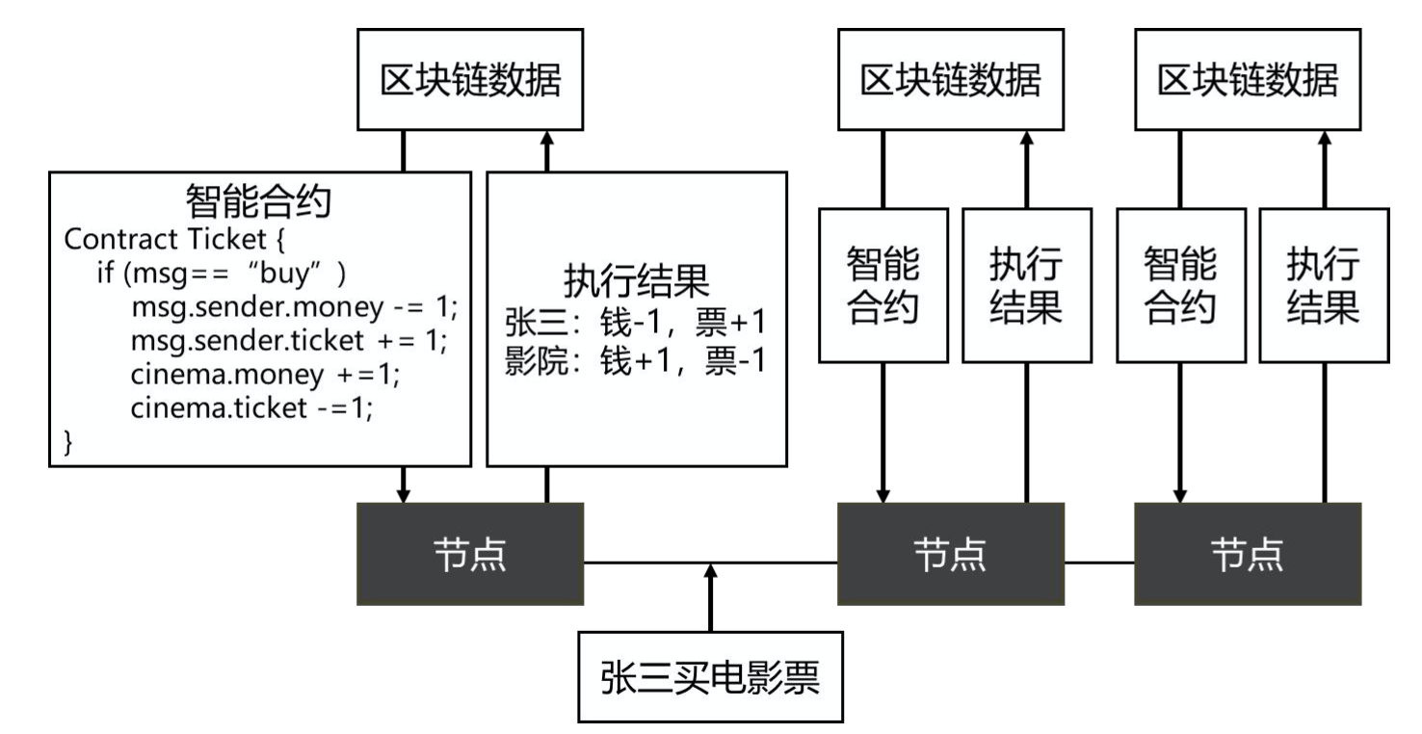
以太坊基本原理及例子
交易执行概述
每个节点独立维护数据
节点独立地在EVM中执行合约
将执行结果写回区块链数据
节点之间执行共识机制，达成共识
“张三买电影票”交易案例

Slide 15
以太坊基本原理及例子
实例：交易执行具体过程
每个节点独立维护数据，这些节点可以是张三、李四、赵四、影院主管等人
“张三买电影票”的交易在所有节点中被独立验证
以太坊虚拟机的执行结果将以某种方式写回到区块链数据中，比如张三的余额、影院的余票等。每个区块中会保留一段摘要，这段摘要为执行完区块中交易后以太坊状态的stateRoot，任一子状态的不同都将导致stateRoot的不同
如果张三控制的节点受到非法攻击或篡改，则执行结果及区块链数据将与网络中其他节点（如李四、赵四、影院的节点）不符，无法参与到网络的下一步共识中

Slide 16
本章内容
5.1 以太坊简介
5.2 以太坊基本架构及原理
5.3 以太坊账户模型与转账
5.4 以太坊数据结构及存储
账户模型
转账
Nonce

Slide 17

以太坊账户模型
基于账户的账本
双花攻击：花多少，账户余额扣多少
重放攻击：累积交易数量不一致
output
比特币：基于交易的账本
UTXO
默克尔•帕特里夏树（Merkle Patricia Tree, MPT）
input
input
MPT root hash
H()
Next node
Next node
Extension node
以太坊：基于账户的账本
Branch node
账户A（公钥哈希）：
余额
累计交易数量
A
B
C
D
E
F
G
H
Leaf node
账户状态数据
账户B（公钥哈希）：
余额
累计交易数量
2010年，Blizzard移除了《魔兽世界》术士的“生命虹吸”技能，这是Vitalik最喜欢的技能。Vitalik一气之下删除了《魔兽世界》并开始反思中心化架构的弊病。2013年，《以太坊白皮书》问世。
A
Balance: 100
Tx
Balance: 0
B
50 ETH
A
Balance: 50
Balance: 50
B
Vitalik Buterin

Slide 18
以太坊账户模型
地址的生成
计算椭圆曲线下的私钥与公钥
对公钥使用KECCAK256哈希算法，计算得到一个64位的16进制哈希值（256个比特长）
截取这个哈希值的最后40位（十六进制）作为一个以太坊地址。
7C7FC7CCECC1FEE3B3E4AC63ADD864BD786696C20CA15683A269AA9AD8639443（私钥）
FBD0A98CEF180CDAA3FC2B64A4CA56FBC8E8AF5CC74E820DA34EB9DAB0D46FF2E3858707929D0A9BEACF5533C22BF02D34E0A6EE4F1A19C1CEAC4FC4251810A6（公钥）
DDC0D707E349E9B726925710238661F085A338F04B0C7C956A796B57018151F0
238661F085A338F04B0C7C956A796B57018151F0

Slide 19
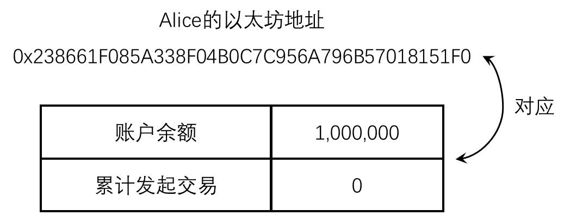
以太坊账户模型——外部账户
外部账户(Externally Owned Account)结构
用户账户结构保存了用户地址对应账户的数据信息
余额：记录了当前地址持有的以太币的数额，单位是Wei，1 Wei = 10⁻¹⁸ Ether
Nonce：记录了这个地址创建以来累计发起的交易次数
以太坊外部账户结构

Slide 20
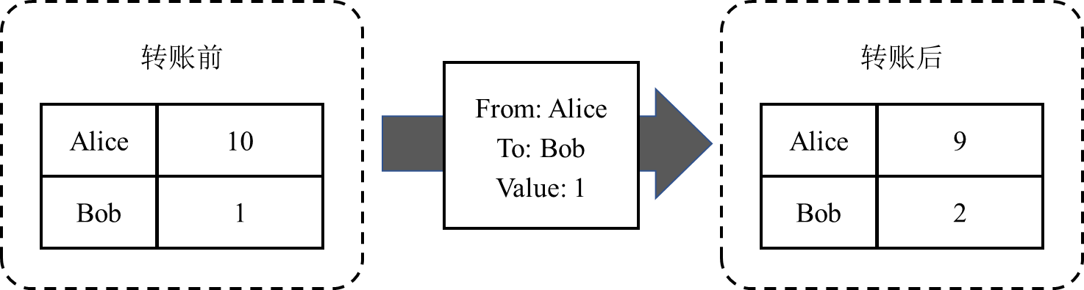
转账
实例：以太坊的转账交易过程
交易的数据通过Alice的私钥进行签名之后得到对应的数字签名
以太坊节点通过交易本身和对应的数字签名还原得到Alice的公钥值
通过以太坊的地址生成流程，根据Alice的公钥计算出对应的Alice的以太坊地址
如果交易受到篡改，计算通过交易哈希和签名计算得到的地址便是错误的
Alice向Bob转账

Slide 21
Nonce
交易重放问题
在以太坊的模型中，交易的合法性检验在于转账发起者的账户余额
如果没有其他手段来使得发起过的交易失效，那么这个交易将可以被无限次的重新发起而不需要发起者的同意，因为发起者的签名对于交易始终是有效的。

Slide 22
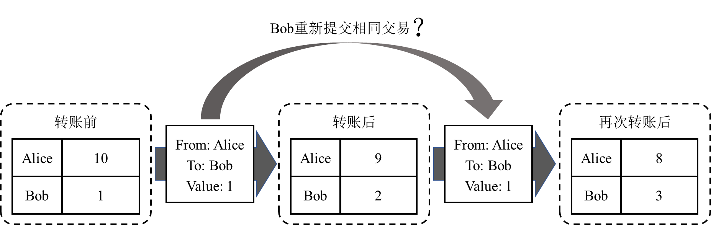
Nonce
交易重放问题
如何判断这笔交易是Alice继续向Bob转账，还是在没有Alice同意的情况下进行的一次恶意的攻击行为？
无法识别的交易重放

Slide 23
Nonce
Nonce计数器：计算交易次数和序列
只有账户的Nonce和交易的Nonce能够对应的情况下，交易才是合法的
当一个交易执行完毕之后，账户的Nonce值增加，原本执行完毕的交易中的Nonce值就无法与现在账户的Nonce值匹配
修改对应的Nonce值，意味着原有交易的签名失效，需要发起者的重新签名

Slide 24
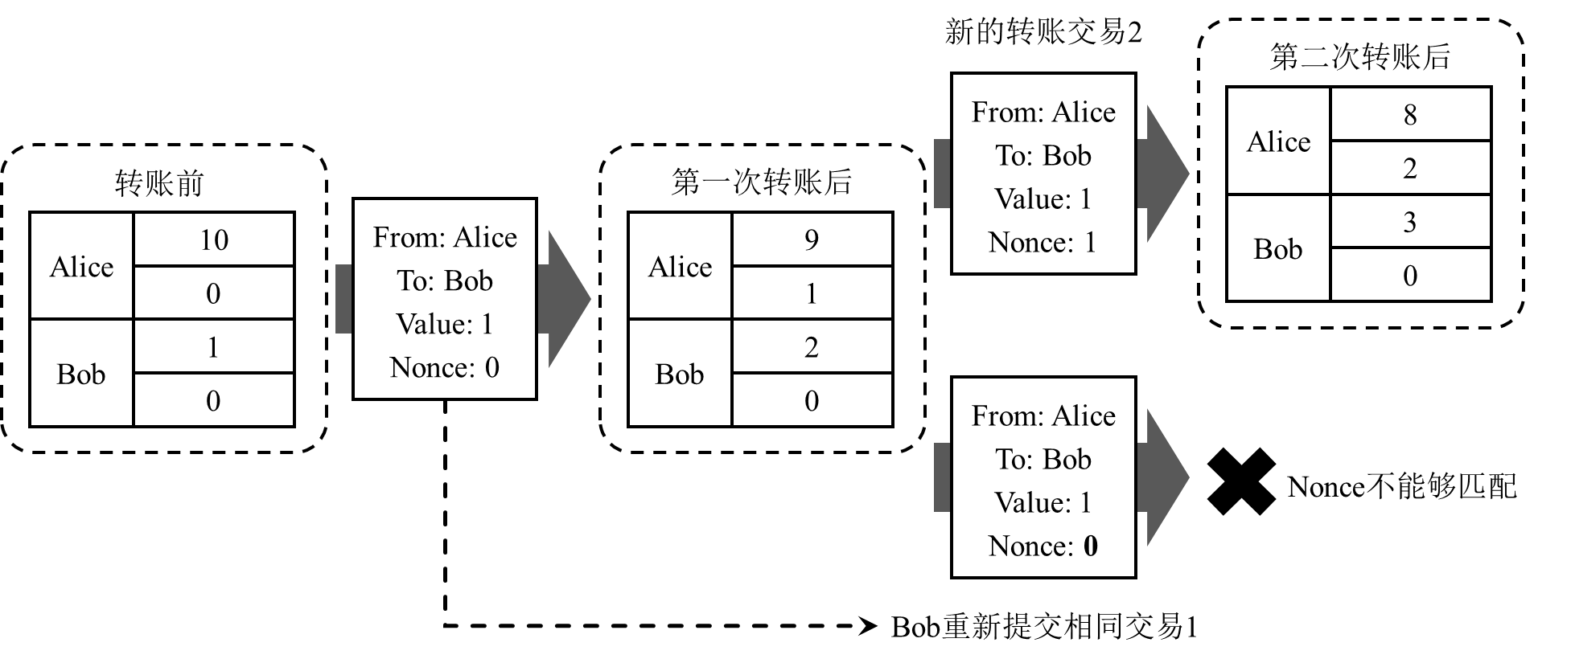
Nonce
实例：Nonce计数器
Alice向Bob转账之前，Alice的Nonce值为0
当Alice向Bob转账1 ETH后，Alice的Nonce值变成1
Nonce值为1并且具有合法签名的交易2将会是一个合法的交易
对于重新提交的交易1而言，此时的交易记录的Nonce值依旧为0
Nonce值防止重复交易

Slide 25
Nonce
Nonce的其他用途
控制账户发起的交易的顺序，从而实现一些相对复杂的功能。
通过重复提交一个相同Nonce值的交易来使得一个已经提交但是尚未被确认的交易变得不合法，从而实现一定程度的撤销功能。
…

Slide 26
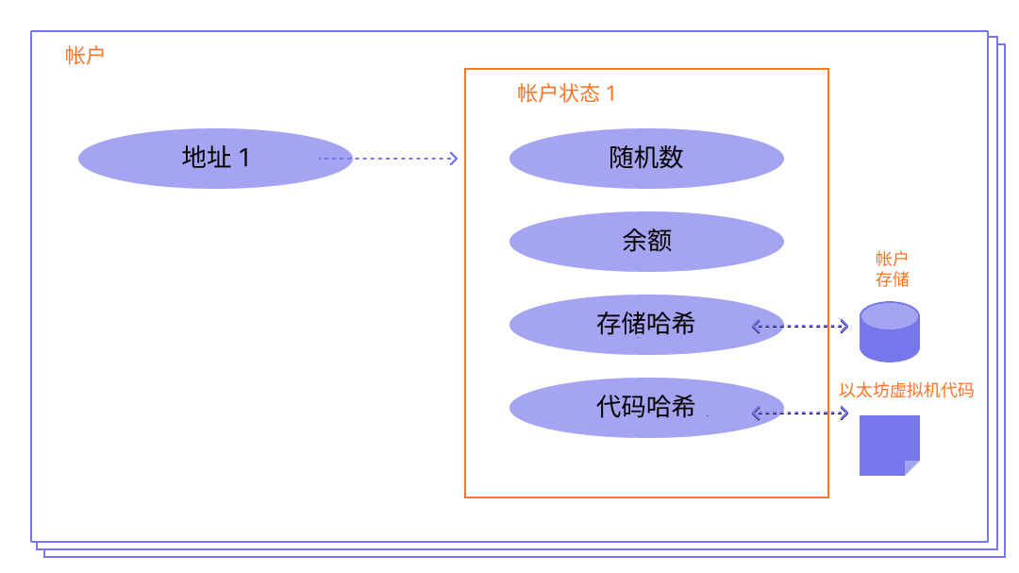
合约账户
合约账户(Contracts Account)结构
余额：记录了当前地址持有的以太币的数额，单位是Wei，1 Wei = 10-18 Ether
Nonce：记录了这个地址创建以来累计发起的交易次数
代码哈希：存储了该智能合约程序代码的哈希值
存储哈希：智能合约所定义的变量的值构成的MPT的根

Slide 27
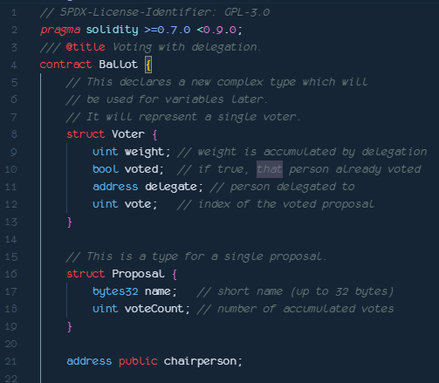
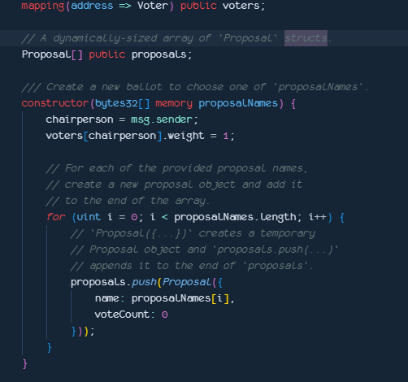
智能合约程序示例
智能合约Solidity编程语言(图灵完备)

Slide 28
本章内容
5.1 以太坊简介
5.2 以太坊基本架构及原理
5.3 以太坊账户模型与转账
5.4 以太坊数据结构及存储

Slide 29
区块结构
区块（仅重要信息）：
Slots
Randao reveal
Parent hash
Block number
Extra data
Proposer index
attestations
Fee recipient
Gas limit
Base fee per gas
Parent Hash
deposits
State root
Gas used
Block hash
State Root
Execution Payload
header
Receipts root
timestamp
Transactions root
Body
Execution Payload
Logs bloom
Previous randao
Withdrawal root
完整区块定义：https://ethereum.org/en/developers/docs/blocks/

Slide 30
区块结构
区块重要字段：
Parent hash：区块链
Gas limit：汽油费上限
Fee recipient：区块费用接收人
Gas used：消耗的汽油费
State root：状态树根
Timestamp：时间戳
Receipts root：收据树根
Base fee per gas：汽油费基础价格
Transactions root：交易树根
Block number：区块号
Block hash：区块哈希

Slide 31
叔块与POW共识（已弃用）
定义
以太坊定义了不在主链但被主链区块记录的满足难度的区块为叔块。
作用
在尽可能减少两个相邻区块产生时间的条件下，尽量收缩和统一整个区块链的主链，同时通过叔块的激励来维护矿工的积极性。

Slide 32
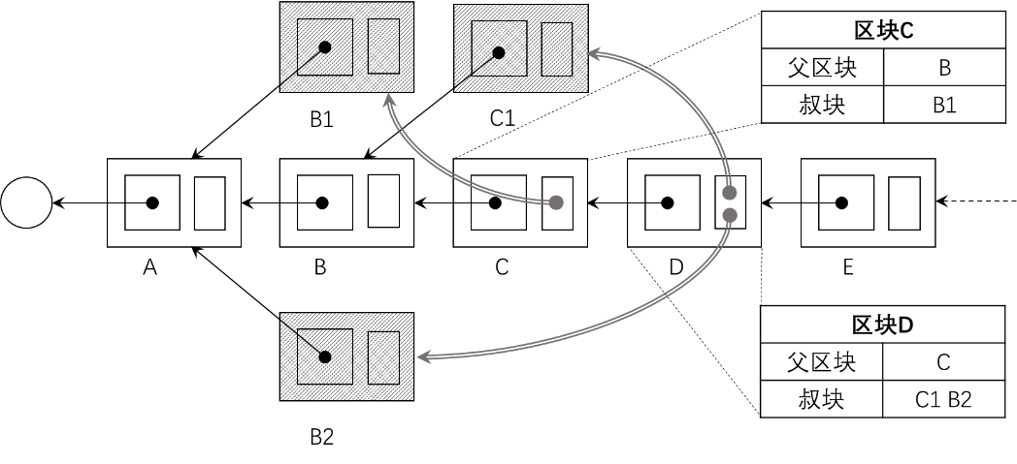
叔块与POW共识（已弃用）
实例
创世区块后产生了三个分叉，其中中间的分叉被选为主链，其他两个区块可以被后继的区块当作叔块
被纳入主链之中，获得一定的收益补偿
其他矿工在打包区块的时候，可以自主的选择合法的0到2个叔块打包到新区块的区块头
以太坊的GOHST和叔块（灰色）结构

Slide 33
世界状态
背景
由于以太坊使用了状态模型，在区块中除了保存交易列表之外，还附带了当前区块中交易执行结束状态相关的信息
定义
在以太坊中账户内部存在着各自的状态，他们在特定交易下发生变化，将以太坊中所有存在的账户的状态全部汇总到一起，就可以得到一个全局的状态，它也被称作“世界状态”
状态根
在区块头中，保存了对世界状态的一个信息摘要，也就是状态的哈希值。这个状态的哈希值在区块头中被叫作状态根，这是因为状态根的计算是通过一个特殊的树状哈希数据结构来实现的，计算出来的哈希值处于这种树状哈希结构的根。

Slide 34
Merkle Patricia Trie
背景
在每个区块头中，以太坊都要对全体地址和账户的哈希值进行计算，得到一个世界状态的状态根
直接把整个地址到账户的映射表拼接成二进制进行哈希计算的话，整个过程的开销将会十分巨大
单个区块中的全部交易可能仅仅改变了几十个账户中的状态，但是节点仍然要重新遍历数万甚至数千万的账户来计算状态根

Slide 35
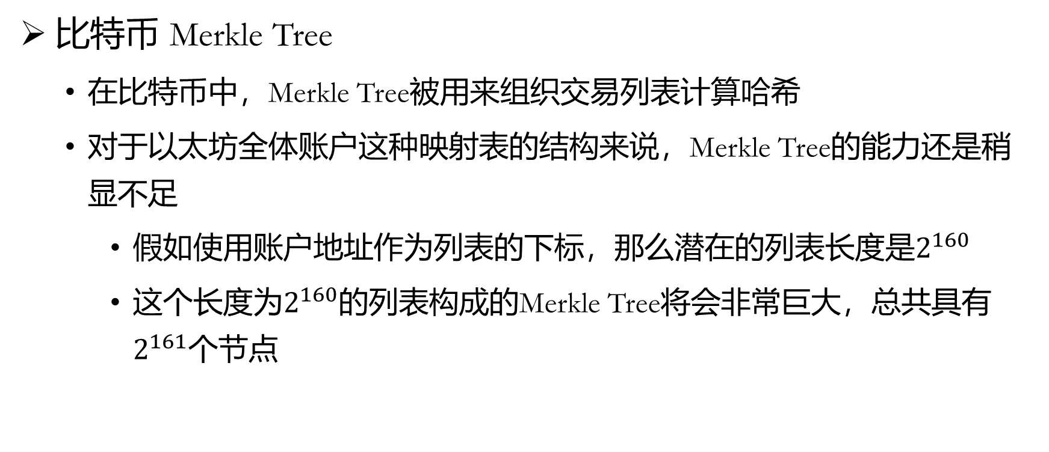
Merkle Patricia Trie
比特币 Merkle Tree
在比特币中，Merkle Tree被用来组织交易列表计算哈希
对于以太坊全体账户这种映射表的结构来说，Merkle Tree的能力还是稍显不足
假如使用账户地址作为列表的下标，那么潜在的列表长度是$2^{160}$
这个长度为$2^{160}$的列表构成的Merkle Tree将会非常巨大，总共具有$2^{161}$个节点

Slide 36
Merkle Patricia Trie
以太坊 Merkle Patricia Trie
使用16叉压缩前缀树（或者叫做基数树，Radix Tree）作为地址到账户的一个索引
利用Merkle Tree的思想对每一层节点合并计算所有子节点的哈希，得到根哈希值
兼具Merkle Tree和压缩前缀树的优点
实现有效的哈希证明
实现修改叶子节点数据后快速重新计算哈希值
对数据进行索引，能够更快地根据地址查询对应的账户

Slide 37
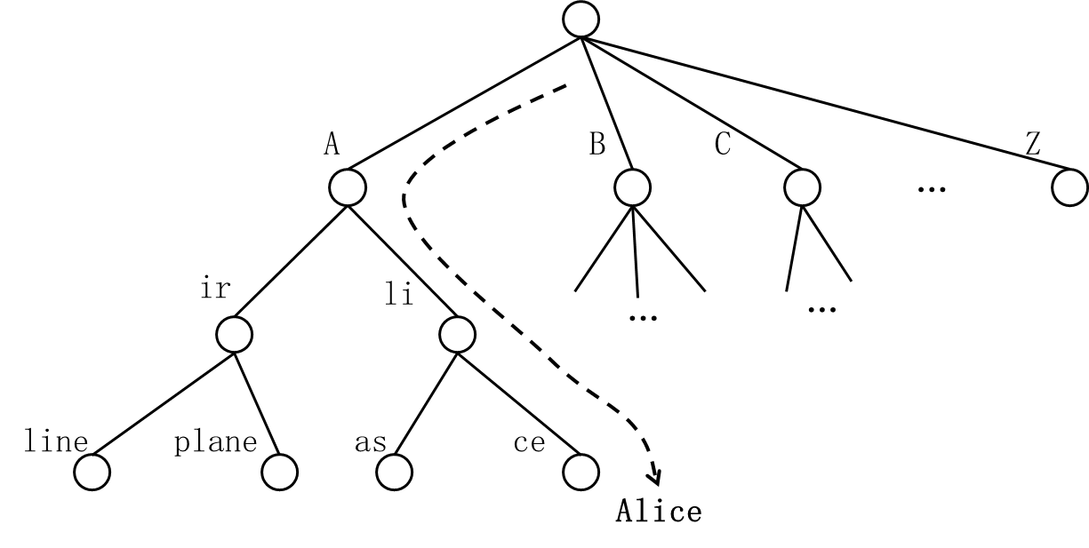
压缩前缀树
定义
压缩前缀树是指由公共前缀组成的一棵字典树
压缩前缀树的查找
如我们要在字典中搜索Alice这个单词，会先在字典中查找A开头的所有部分，然后进而查找Al开头的部分，最后找到单词Alice。压缩前缀树的原理也是类似地，将共同前缀的部分组成一个子树，然后随着层级向下逐层细分。
四个单词构成的压缩前缀树

Slide 38
MPT
背景
如果把单词和箭头都换成哈希值，然后计算每个中间节点的哈希值，便得到了MPT
MPT的构造
按照所有数据的地址（或者键值）来构建一棵压缩前缀树
由于地址是以16进制为编码的，我们使用0123456789abcdef作为每一个编码的单元
按照构建得到的压缩前缀树，从叶子节点开始，逐步计算每一层的哈希值，并将其汇合到父节点中，与Merkle Tree的计算过程类似

Slide 39
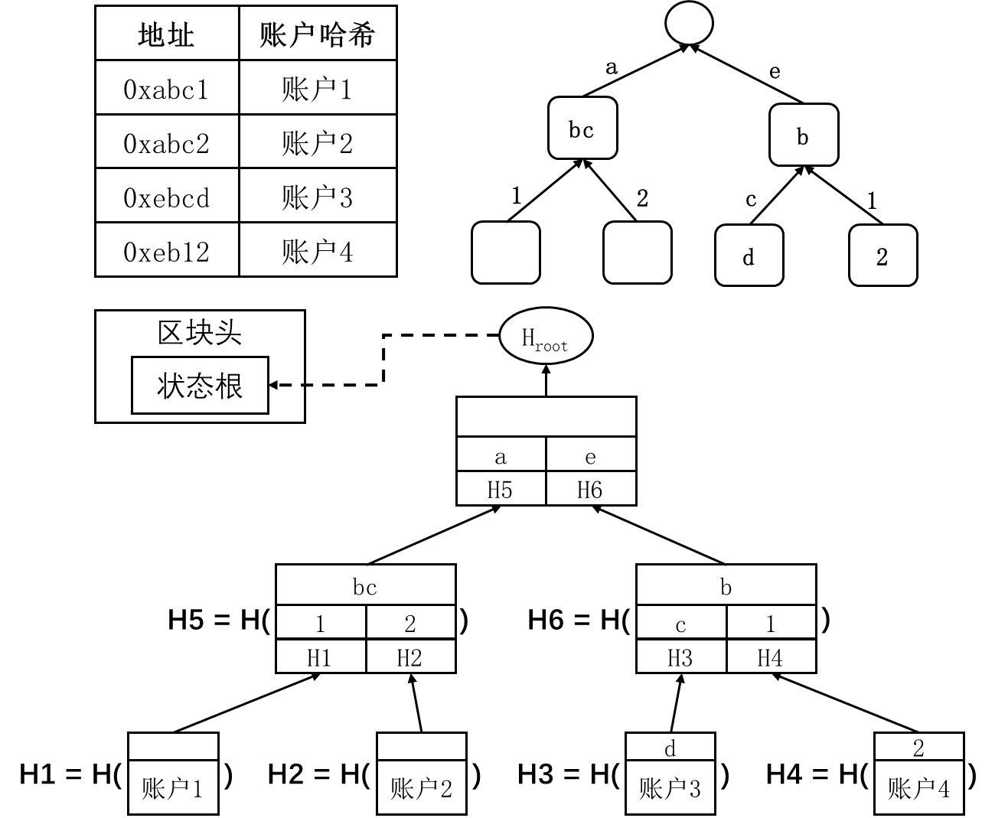
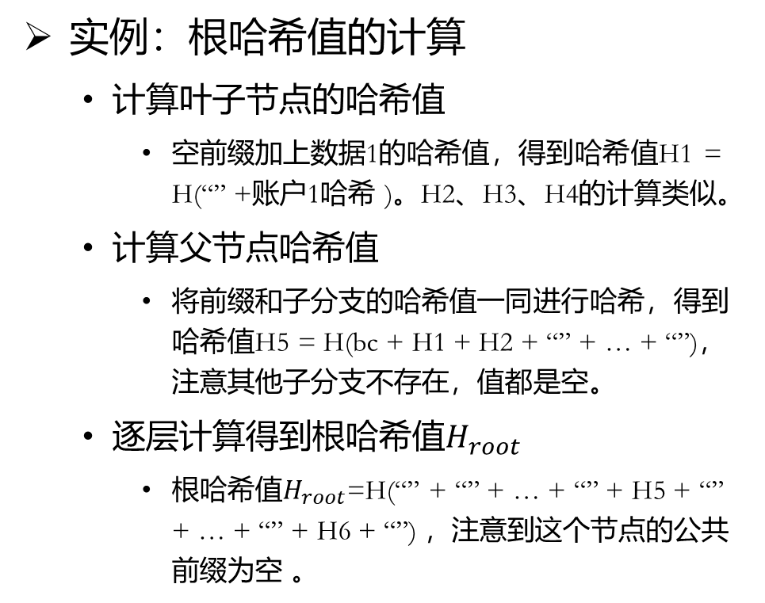
MPT
实例：根哈希值的计算
计算叶子节点的哈希值
空前缀加上数据1的哈希值，得到哈希值H1 = H(“” +账户1哈希 )。H2、H3、H4的计算类似。
计算父节点哈希值
将前缀和子分支的哈希值一同进行哈希，得到哈希值H5 = H(bc + H1 + H2 + “” + … + “”)，注意其他子分支不存在，值都是空。
逐层计算得到根哈希值$H_{root}$
根哈希值$H_{root}$=H(“” + “” + … + “” + H5 + “” + … + “” + H6 + “”) ，注意到这个节点的公共前缀为空 。
MPT的构建

Slide 40
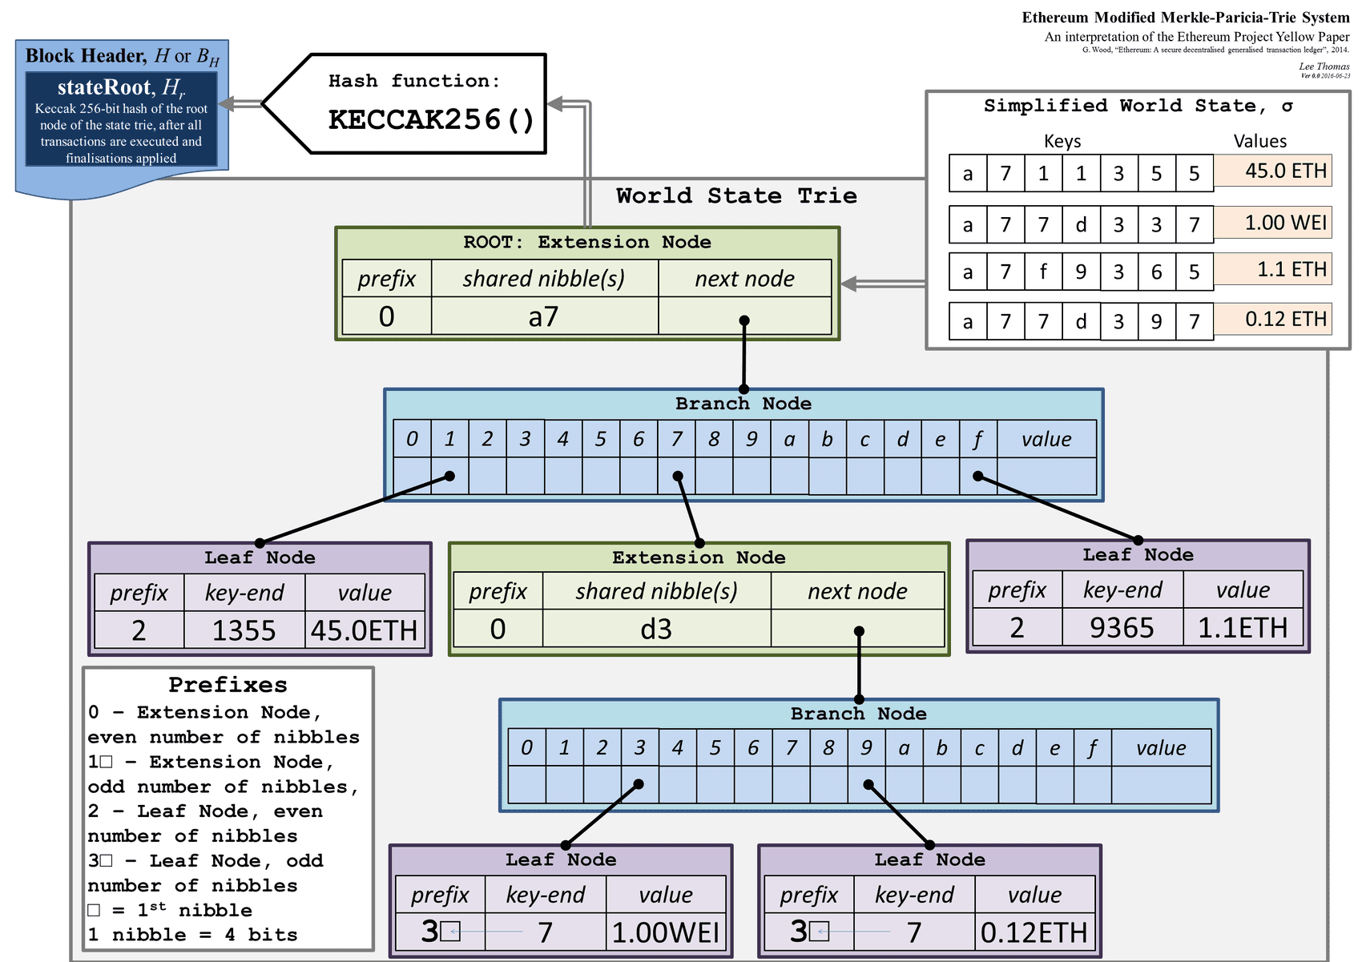
MPT

Slide 41
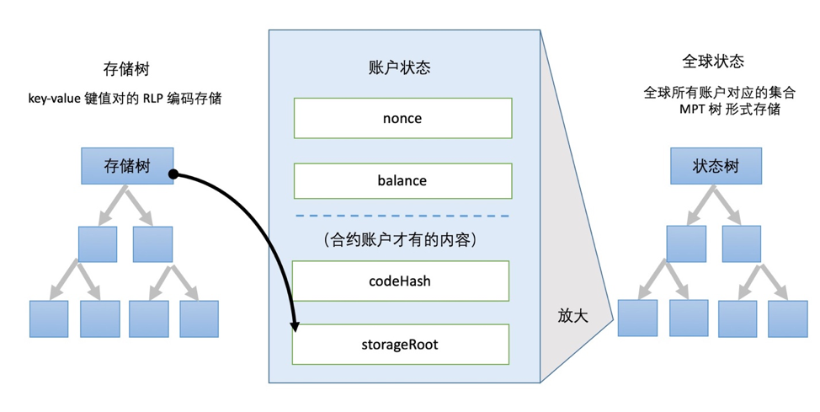
状态树
状态树
以太坊用来记录各个账号的状态的树，树的键是账户地址，值是账户的详细信息。

Slide 42
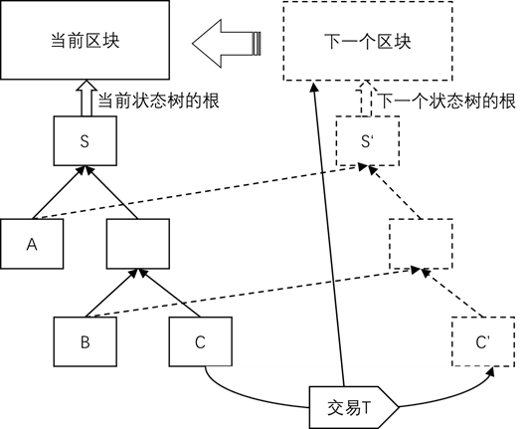
状态树
实例：以太坊中状态树的变换
当前的区块的世界观中有状态为A、B和C三个账户
经过交易T之后，账户C的状态变成了C’，计算下一个状态树的根S’
以太坊将交易T和状态树根S’记录在下一个区块之中
以太坊中状态树的变换

Slide 43
合约存储树
合约存储树
合约账户下的存储也是一个映射表，它记录了从存储地址到存储值的一个映射关系
在合约账户的数据结构中存储了这个映射表的哈希值，这个哈希值被称作存储根（Storage Root），它同样是由一棵MPT来维护和计算

Slide 44
交易树和收据树
交易树和收据树
与比特币中的Merkle Tree类似的，对于区块中的所有交易和交易对应的收据，都可以使用MPT进行组织和证明
MPT的构建不再是通过账户地址来进行，而是通过交易或者收据在区块中的序号来构建MPT

Slide 45
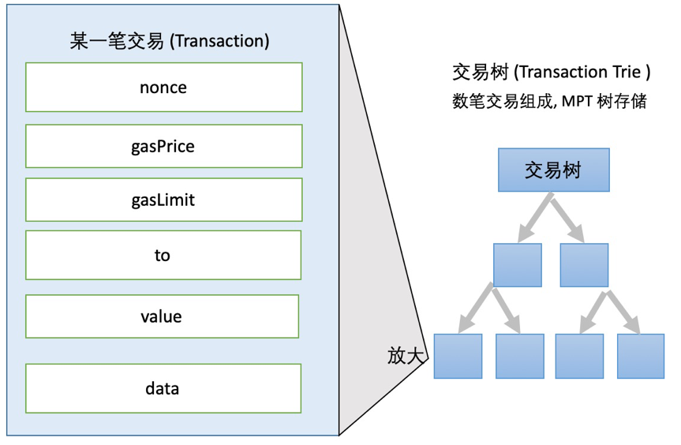
交易树和收据树

Slide 46
收据
定义
收据是对应交易的数据结构，代表了交易执行的一些中间状态的写入和交易的执行结果等信息
内容
以太坊的智能合约向虚拟机输出的一些执行日志
智能合约运行的Gas信息
单个交易执行完毕后以太坊的状态根
交易创建智能合约的时候，如果执行成功会把新建合约的地址写到收据之中

Slide 47
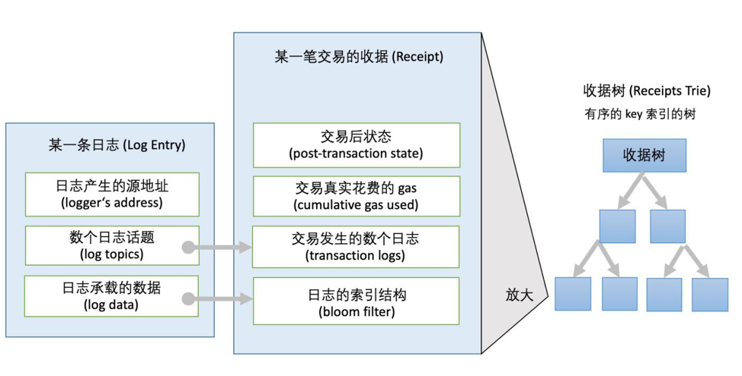
收据

Slide 48
布隆过滤器
用途
以太坊中通过布隆过滤器对收据的日志进行索引。
优点
布隆过滤器可以用于检索一个值是否在一个集合中。在容忍一定的误识别率的条件下，它有着远超过一般算法的空间效率和时间效率。
原理
通过多个哈希函数将键值映射到位图之中，并在位图中合并集合中所有键值的映射结果。对于一个键值，如果经过同样的哈希函数映射之后，出现了在位图中没有出现的标记位，那么这个键值必定不存在于集合之中。

Slide 49
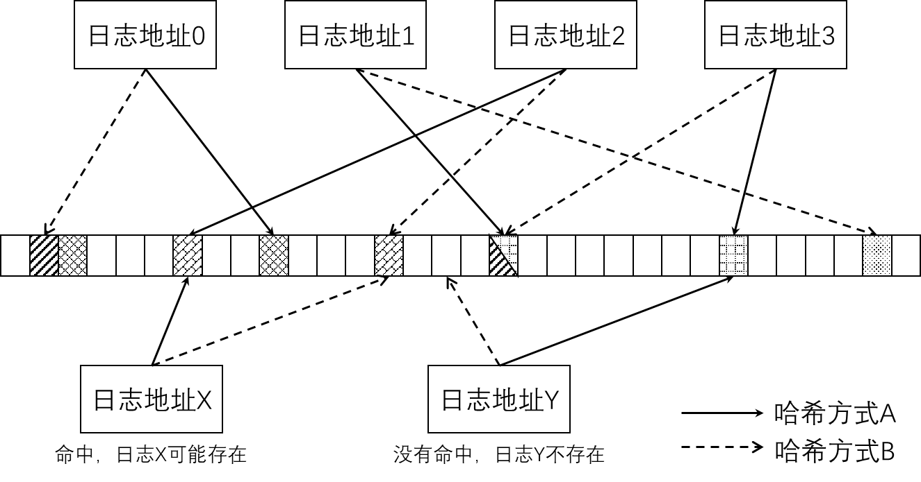
布隆过滤器
实例
在进行哈希方式B之后，若日志地址Y的哈希出现了新的标记位，那么日志地址Y必然不存在于原有四个日志地址之中
日志的布隆过滤器

Slide 50

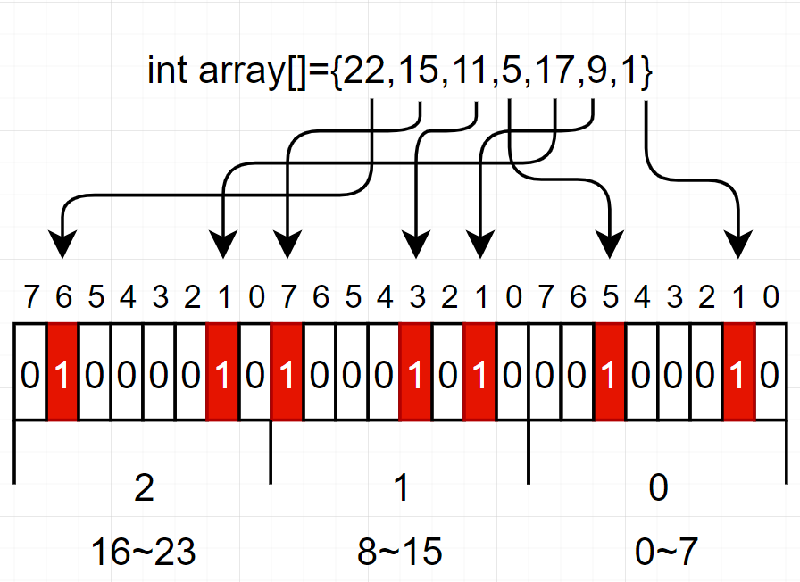
位图算法(BitMap)
在20亿个随机整数中找出某个数m是否存在其中，并假设32位操作系统，4G内存。

Slide 51
总结
以太坊的基本架构及原理
以太坊账户模型与转账原理
以太坊数据结构与存储方式

